Slide 1
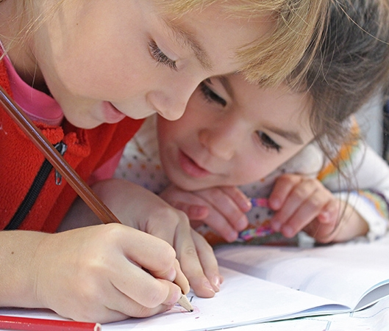
- يدرك خطورة الاشياء القابلة للكسر
مقدم الهدف: عائشة المزروعي

Slide 2
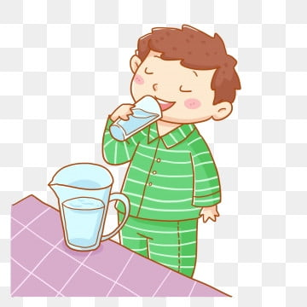
المراجعة: أ/ عفاف الكربي | الإعداد : عائشة المزروعي | يدرك خطورة الاشياء القابلة للكسر رقم الهدف :(536) | الهدف
الفئة العمرية: 4-5 | مستوى الشدة: بسيطة | فئة الإعاقة : الاعاقة الذهنية | بيانات الهدف
درس : قصة كيف أحمي جسمي فاطمة طفلة جميله ، كل يوم تجلس في غرفتها تلعب وتستمتع بألعابها ،تحب فاطمة لعبتها ناني وتهتم بها تريد فاطمة ان تحضر ماء لشترب،تقول فاطمة : انتظري سأحضر كأس من الماء . تذهب فاطمة لأحضار الكأس الزجاجي ،تمسك فاطمة الكأس من أعلى ارف ، يصرخ الكأس ويقول : توقفي يافاطمة ، لايمكنك استخدام الكأس الزجاجي بمفردك سوف تأذين نفسك يجب أن تستخدمي كأس البلاستيك . تستمع فاطمة للكأس و تقول فاطمة : حسنا ،سوف استخدم الكأس البلاستيكي أفضل من الزجاجي حتى لا أؤذي نفسي |  |  | كتاب الطالب

Slide 3
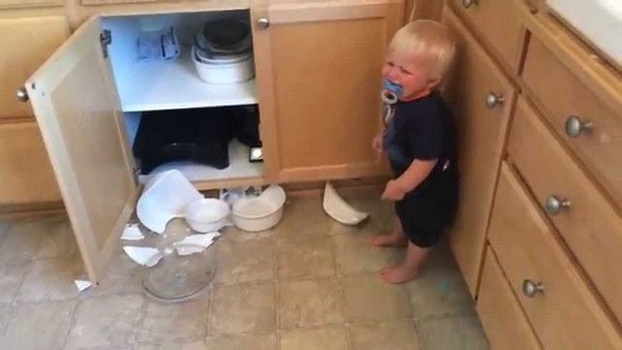
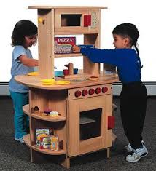
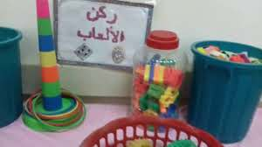
- يدرك مكان الاشياء القابلة للكسر | الهدف
انشطه ترفيهية | المكونات
أنشطة تحفيزية تساعد وتدعم مهارة إدراك خطورة الاشياء القابلة للكسر استراتيجيات التعليم: اهمية إدراك خطورة الاشياء القابلة للكسر 1- معرفة أن أشرح للطفل بهدوء مدى الخطورة التى يمكن أن تحدث له وللمنزل ، عن لعبه بالاشياء القابلة للكسر وتحدثي معه بوضوح دون ترهيب أو تهديد 2-التمييز أن يميز الطفل مفهوم الخطر وضع علامة (x) أماكن الخطر وتجنبها 3- الامن والسلامة التحذر والانتباه من الاشياء الزجاجية ، وتعزيز سرعة البديهة عند الطفل كيفية التصرف . أنشطة ترفيهية اسم النشاط " ركن الالعاب ": يضع الطفل مكان خاص في المنزل(ركن اللعب) محدد للعب والاكتشاف أهميتها: تحديد مساحة اللعب الخاصة فية الابتعاد عن الاشياء الخطرة والانشغال بالمكان الخاص باللعب والاكتشاف . تعلم الانضباط والاستماع للاوامر المحددة لة مرح وتسليه الشعور بالتسلية والفرح بالمكان الخاص به والابتعاد عن الاشياء القابلة للكسر

Slide 4
الحصة الدراسية: الهدف الرئيسي هو - يدرك مكان الاشياء القابلة للكسر تشغيل الفيديو الخاص بالدرس تنفيذ التمارين والأنشطة الصفية داخل الغرفة الصفية إجرائياً. المسابقات و الألعاب أثناء الحصة الدراسية النشاط الفني : يلون باصابع يديه صور الادوات القابله للكسر النشاط الموسيقي الرياضي : ينط عندما يسمع الموسيقى مبتعدا عن االادوات القابلة للكسر | دليل للمعلم
أن يضع الطفل علامة (X) باللون الاحمر على اماكن وجود مكان الخطر بالاشراف أمام الوالدين | الواجب المنزلي
قصة ميدو يكسر الزجاج | تمارين الكترونية
جيد ان يدرك الطفل 3/4 الاشياء القابلة للكسر متوسط :ان يدرك الطفل 2/4 الاشياء القابلة للكسر ضعيف : ان يدرك الطفل 1/4 الاشياء القابلة للكسر | التقييم
https://www.youtube.com/watch?v=U3UUXJxt08M
الأستمتاع الى القصة

Slide 5
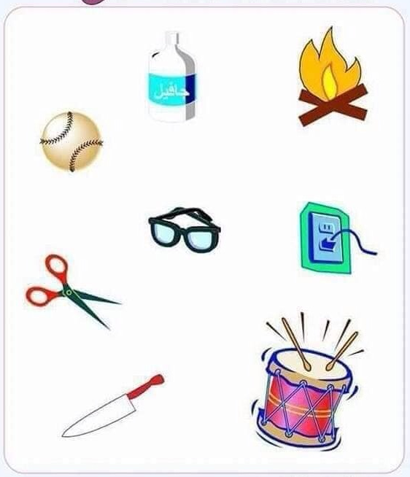
تمرين : حوط المواد والادوات الخطرة على جسمك

Slide 6
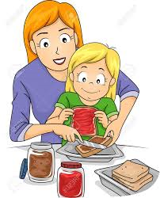
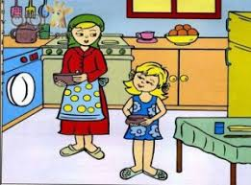
تمرين : اتباع السلوك الصحيح (دخول المطبخ مع الام)

Slide 7
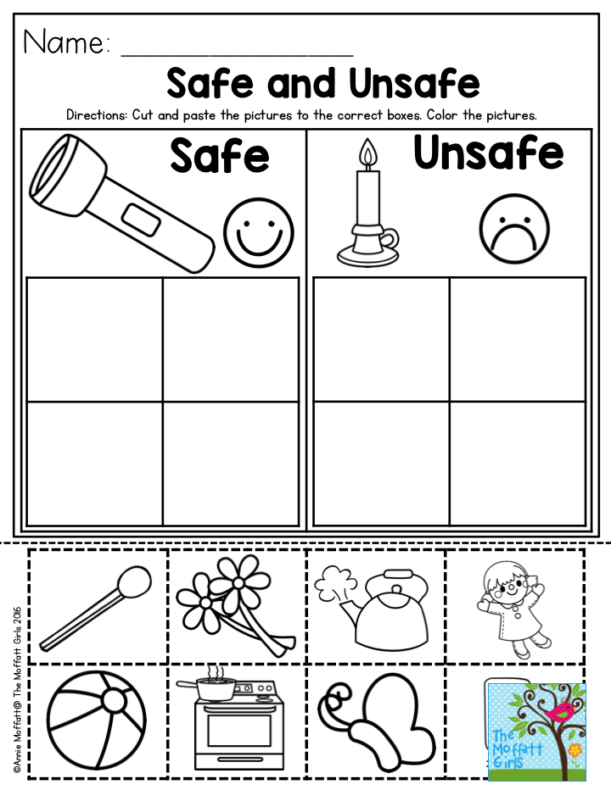
تمرين قص ولصق :الاشياء الآمنه والغير آمنه

